Slide 1

Taller de ingeniería de software I.
Entrega 1
Proyecto semestral “Trazabilidad de equipos informáticos”.
Integrantes: Bastián Sandoval Rifo Martin Barra Abdala Bruno Figueroa Ulloa
Patricio Pizarro Tapia.
Profesor: Lorenzo Paredes.
Fecha: 19 de octubre del 2023

Slide 2
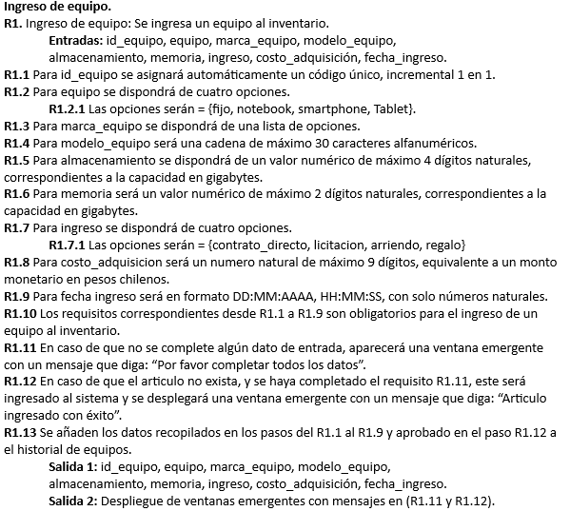
Especificación de requisitos.

Slide 3
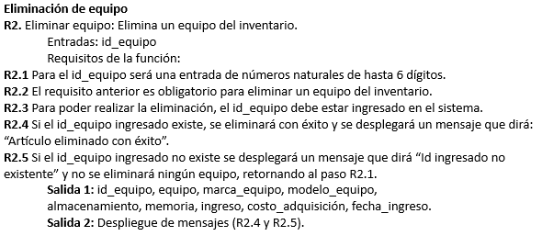
Especificación de requisitos.

Slide 4
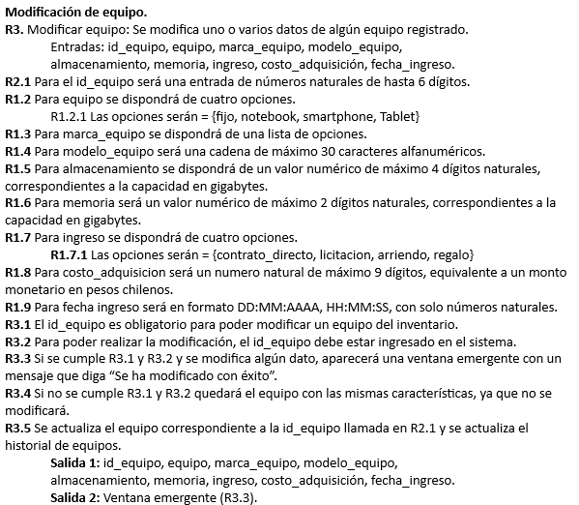
Especificación de requisitos.

Slide 5
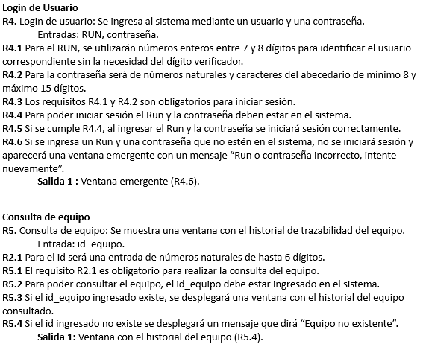
Especificación de requisitos.

Slide 6
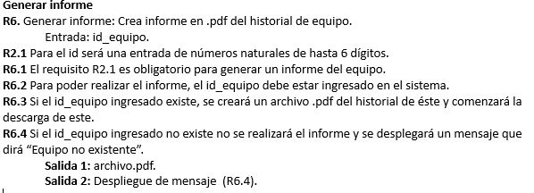
Especificación de requisitos.

Slide 7
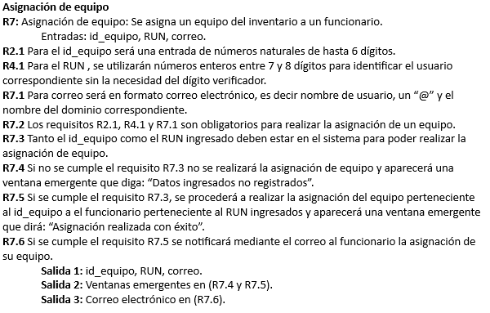
Especificación de requisitos.

Slide 8
Especificación de requisitos.
Requisitos no funcionales.
Escalabilidad: La aplicación debe ser capaz de manejar un crecimiento en el número de equipos nuevos o transacciones de préstamo de los mismos sin degradación significativa en el rendimiento.
Confiabilidad: La aplicación debe realizar copias de seguridad regulares de los datos del inventario de equipos y sus encargados. Además de proveer de un plan de recuperación en caso de fallas del sistema o desastres para minimizar la pérdida de datos.
Seguridad: La aplicación debe garantizar que sólo el usuario autorizado tenga acceso a la información de los equipos en inventario y su funcionario a cargo.

Slide 9
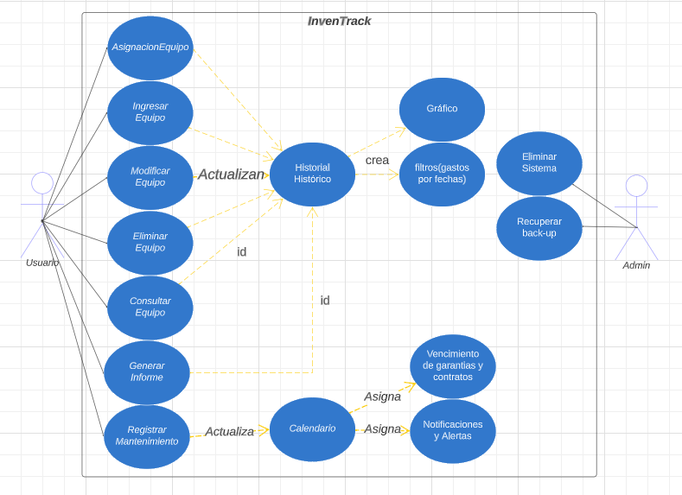
Diagrama de casos de uso.

Slide 10
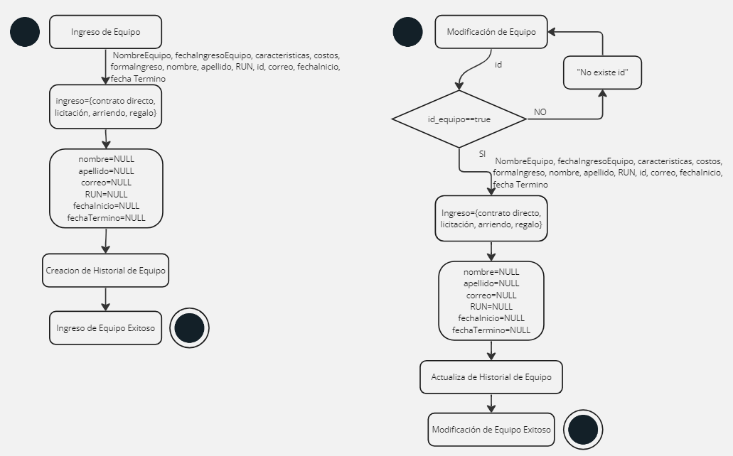
Diagrama de actividades.

Slide 11
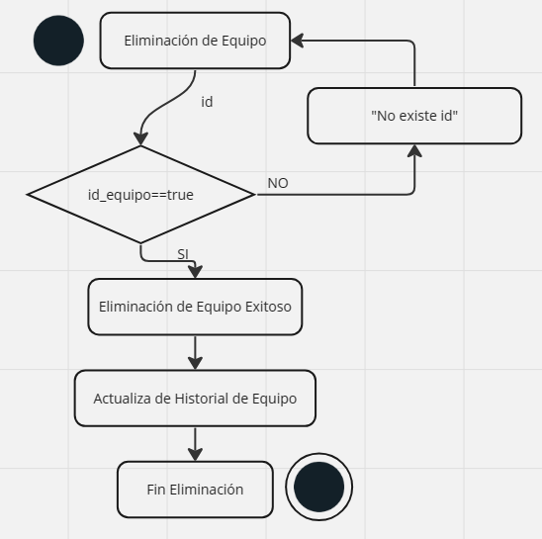
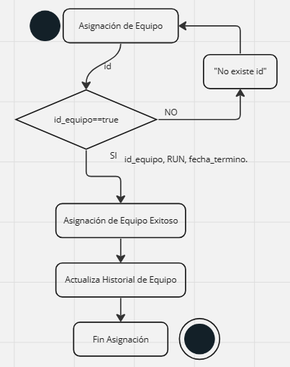
Diagrama de actividades.

Slide 12
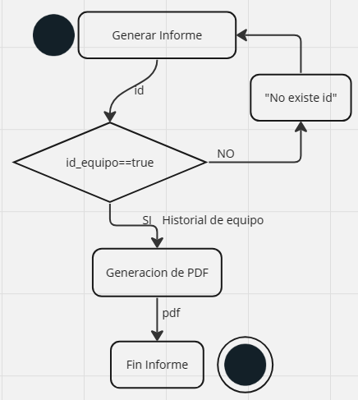
Diagrama de actividades.

Slide 13
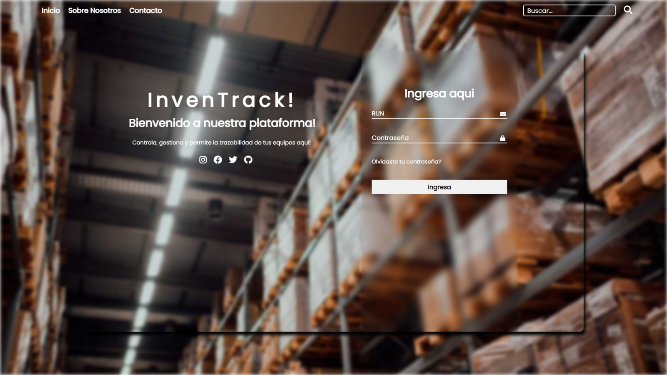
Diseño de la interfaz.

Slide 14
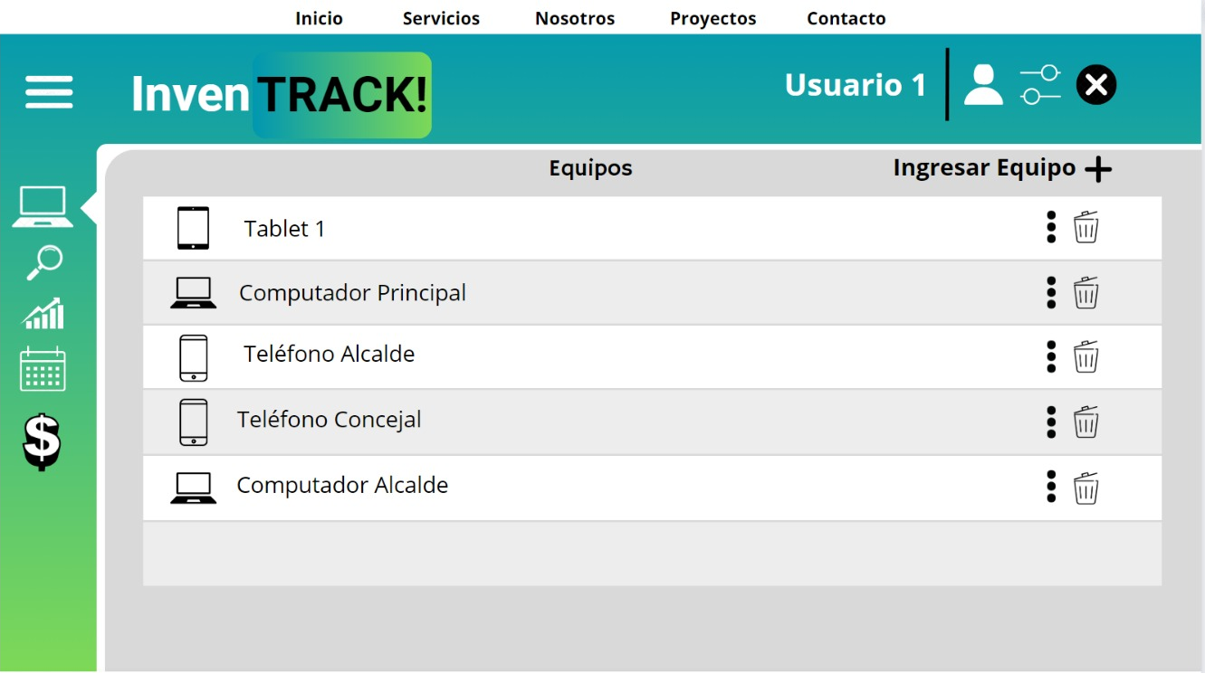
Diseño de la interfaz.

Slide 15
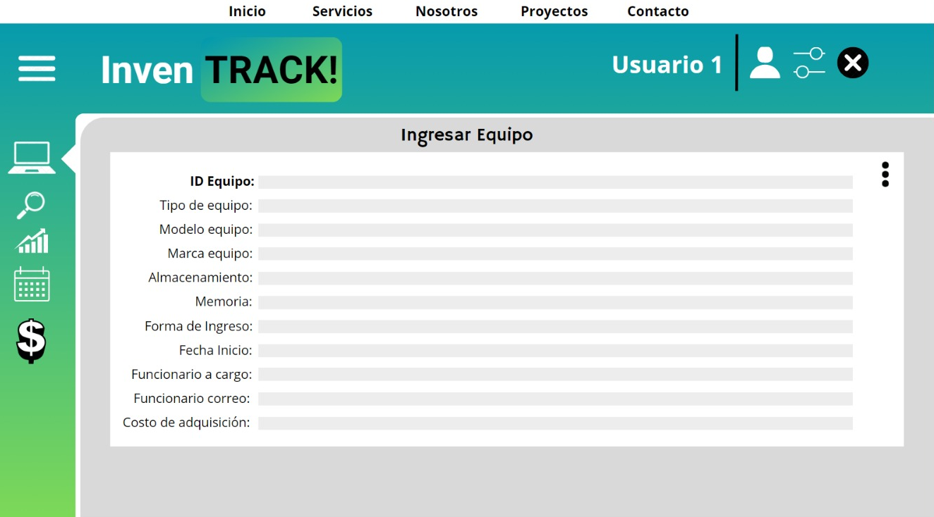
Diseño de la interfaz.

Slide 16
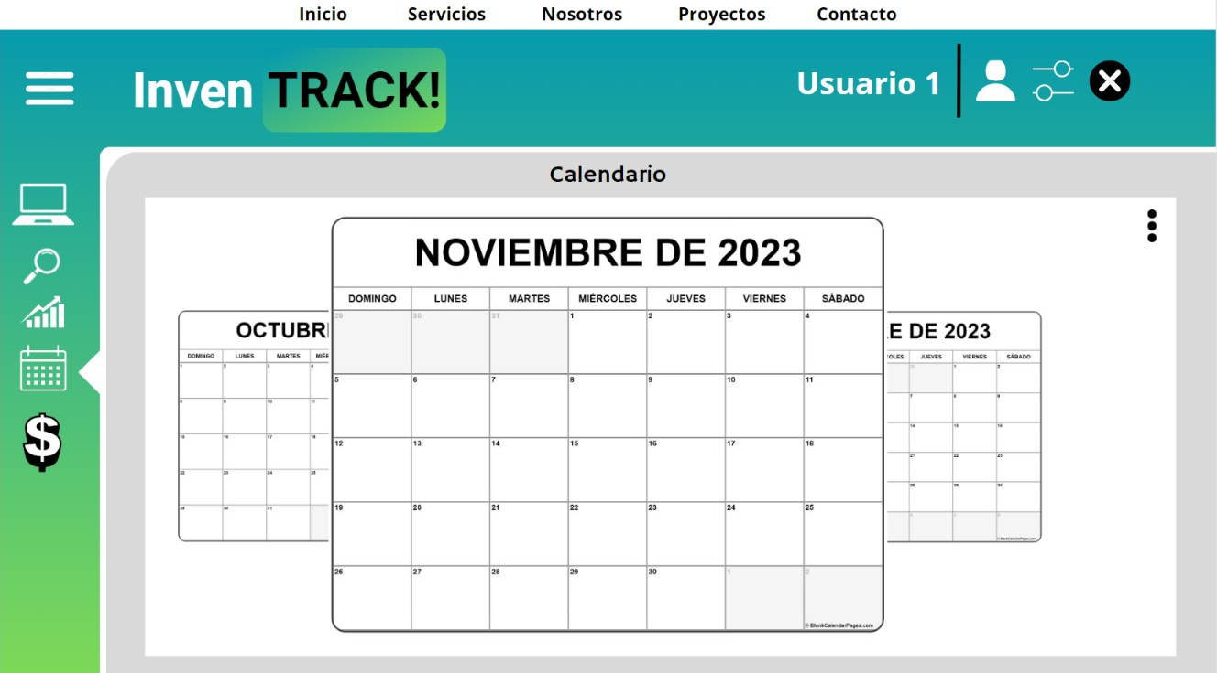
Diseño de la interfaz.

Slide 17
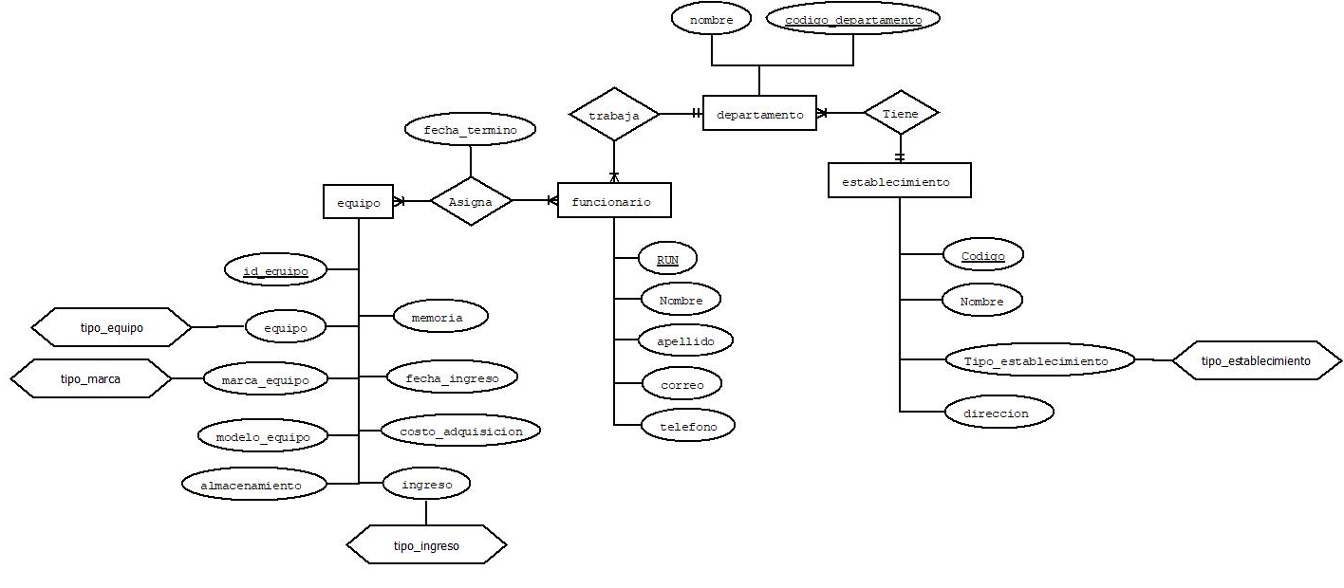
Diseño de la base de datos.

Slide 18
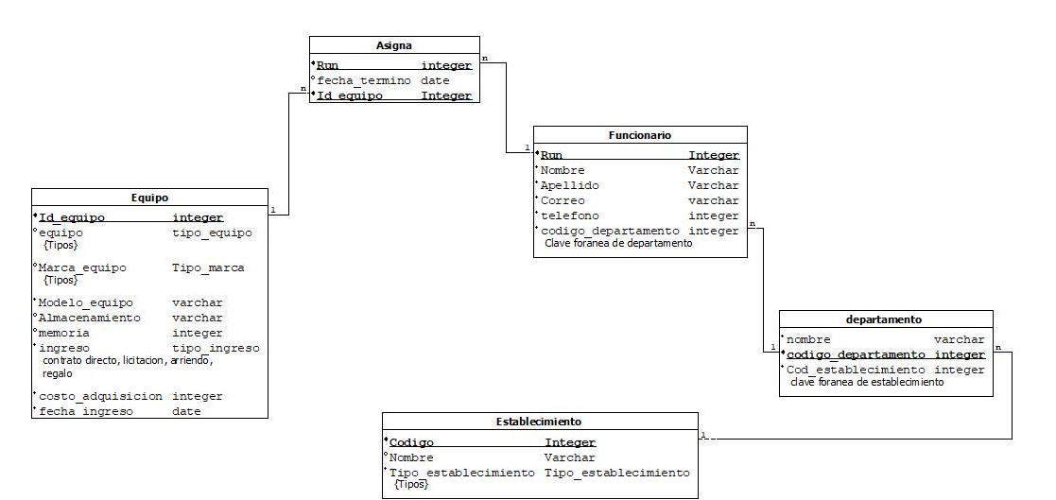
Diseño de la base de datos.

Slide 19
Taller de ingeniería de software I.
Entrega 1
Proyecto semestral “Trazabilidad de equipos informáticos”.
Integrantes: Bastián Sandoval Rifo Martin Barra Abdala Bruno Figueroa Ulloa
Patricio Pizarro Tapia.
Profesor: Lorenzo Paredes.
Fecha: 19 de octubre del 2023

